Slide 1
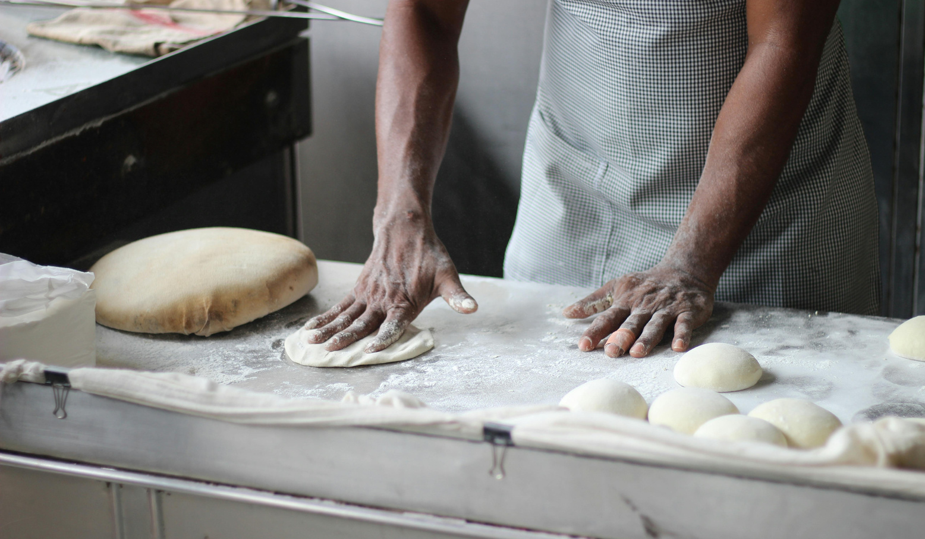


BASE DE DONNÉES MOULINS BELGES POUR BRUXELLES
-
DATABASE
BELGISCHE MOLENS
VOOR BRUSSEL
2026

Slide 2
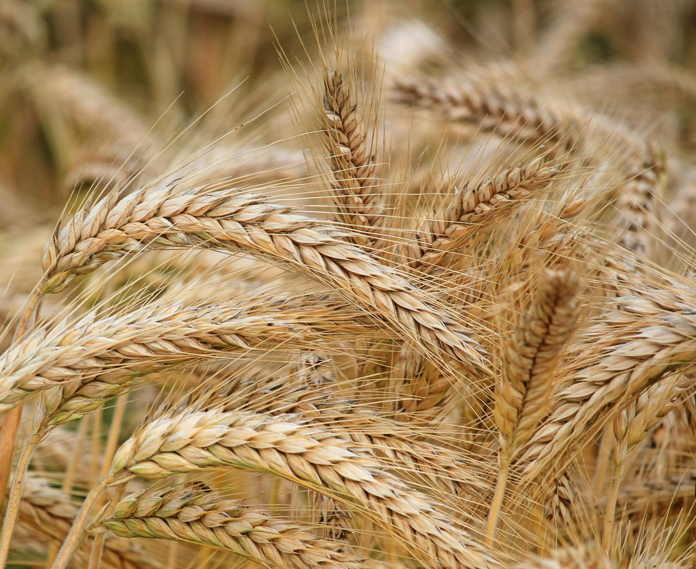

TABLE DES MATIÈRES INHOUDSTAFEL
Moulins artisanaux
3
Ambachtelijke molens
Moulins semi gros
18
Halfgrote molens
Moulins industriels
25
Industriële molens
Grossistes
29
Groothandelaars

Slide 3
Moulins artisanaux
Ambachtelijke molens

Slide 4
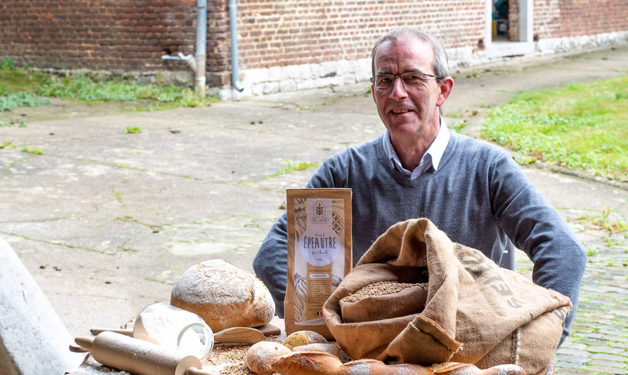



BEL’GRAINS
Lieu : Awans (Namur)
Type de moulin : Sur pierre pour le petit épeautre ; le reste sur cylindre
Type de farine : Froment, épeautre, petit épeautre
Origine du blé : 100% Wallonie
Taux de cendre : T65, T100, T110
Jours de livraison : Livre via Mabio (lundi, mercredi, vendredi) et Phasanem (lundi, mercredi, vendredi)
Franco : Phanasem (250kg) - MaBio (300 euros à discuter)
Gamme bio ? 100% bio
Farine stabilisée ? Non
Plaats: Awans (Namur)
Molentype: Steengemalen voor spelt en walsgemalen voor de rest
Meelsoort: Tarwe, spelt, eenkoorn
Oorsprong meel: 100% Wallonië
Asgehalte: T65, T100, T110
Bezorgdagen: Bezorgd via Mabio (maandag, woensdag, vrijdag) en Phasanem (maandag, woensdag, vrijdag)
Franco: Phanasem (250kg) - MaBio (300 euro onderhandelbaar)
Biologisch assortiment? 100% biologisch
Gestabiliseerd meel? Nee
commerce@belgrains.be
0455 18 84 37
BelGrain

Slide 5
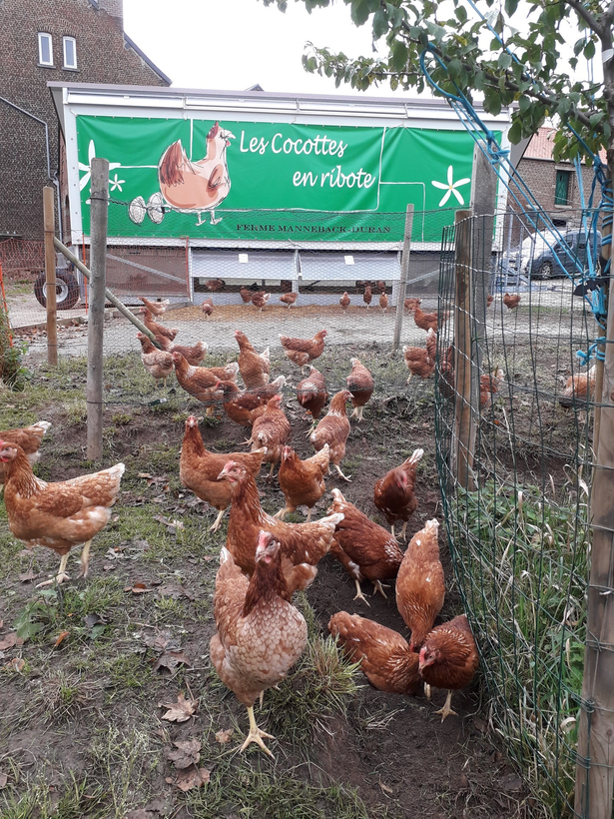
LES COCOTTES EN RIBOTE
Lieu : Bousval (Brabant Wallon)
Type de moulin : Sur pierre
Type de farine : Froment, épeautre, sarrasin
Origine du blé : 100 % Wallonie – céréales issues de la propre production
Taux de cendre : T80
Jours de livraison : Aléatoire mais plutôt le mardi
Franco : 200kg min, entre 1300€/T et 1500€/T
Gamme bio ? Epeautre bio, froment en conventionnel
Farine stabilisée ? Non
Plaats: Bousval (Waals-Brabant)
Molentype: Op steen
Meelsoort: Tarwe, spelt, boekweit
Oorsprong meel: 100 % Wallonië – granen uit eigen productie
Asgehalte: T80
Bezorgdagen: Willekeurig, maar meestal op dinsdagen
Franco: Minimaal 200 kg, tussen € 1300/T en € 1500/T
Biologisch assortiment? Biologische spelt, conventioneel geteelde tarwe
Gestabiliseerd meel? Nee
marie.j.duran@gmail.com
0477 18 17 75
Les cocottes en ribote

Slide 6
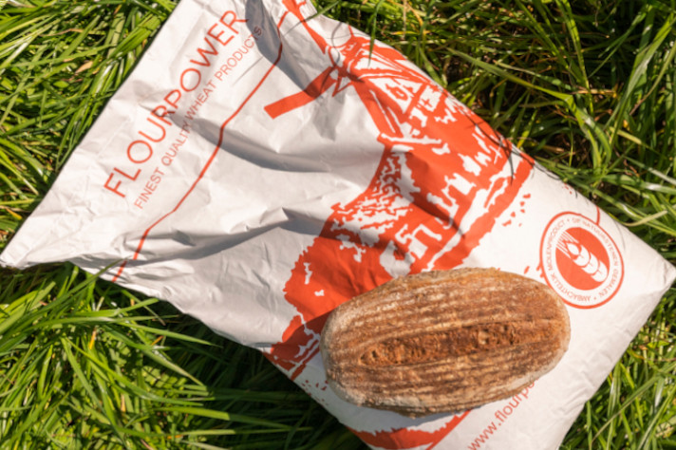
de ARTEMEERSMOLEN (Flour Power)
Lieu : Aalter
Type de moulin : Sur pierre
Type de farine : Froment, épeautre, seigle, engrain, variétés spécifiques
Origine du blé : Céréales locales à +/- 99 %
Taux de cendre : Blanche, 65%, 80% et intégrale
Jours de livraison : Non spécifié
Franco : 600kg, min 200kg par type de farine
Gamme bio ? Oui
Farine stabilisée ? Non
Plaats: Aalter
Molentype: Op steen
Meelsoort: Tarwe, spelt, rogge, einkorn, specifieke variëteiten
Oorsprong meel: Lokaal geteelde granen voor +/- 99 %
Asgehalte: Blanche, 65%, 80% et intégrale
Bezorgdagen: niet gespecificeerd
Franco: 600 kg, minimaal 200 kg per meelsoort
Biologisch assortiment? Ja
Gestabiliseerd meel? Nee
winkel@flourpower.be
0465/09.41.03
Flour Power

Slide 7
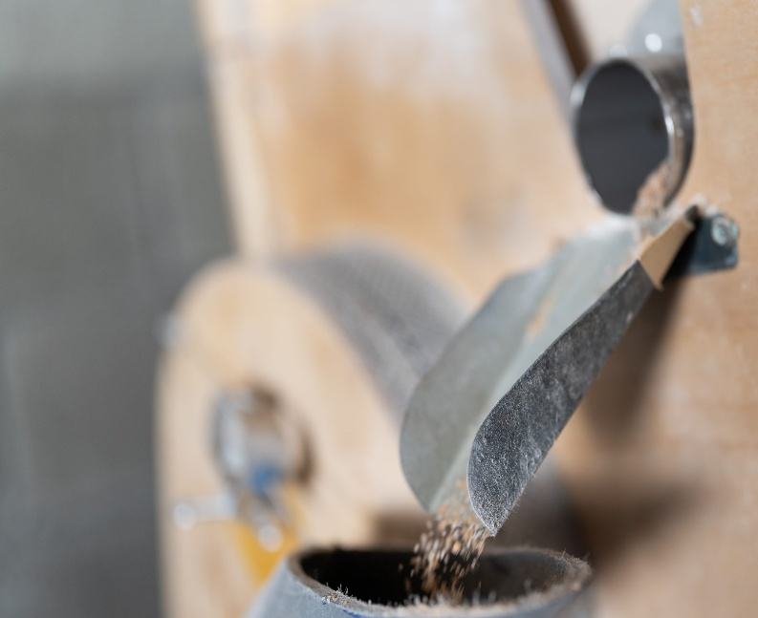
FERME DE GRANGE
Lieu : Anhée
Type de moulin : Sur pierre
Type de farine : Froment, épeautre, petit épeautre, sarrasin, mixte
Origine du blé : 100 % Wallonie – céréales issues de la propre production
Taux de cendre : 16 références au
total : T65, 110, 150 en froment, T55,
80 et 150 en épeautre
Jours de livraison : Livraison via Phanasem le lundi, mercredi, vendredi
Franco : Phanasem : 250kg
Gamme bio ? 100% bio
Farine stabilisée ? Non
Plaats: Anhée
Molentype: Op steen
Meelsoort: Tarwe, spelt, kleine spelt, boekweit, gemengd
Oorsprong meel: 100 % Wallonië – granen uit eigen productie
Asgehalte: In totaal 16 referenties:
T65, 110, 150 in tarwe, T55, 80 en
150 in spelt
Bezorgdagen: Levering via Phanasem
op maandag, woensdag en vrijdag
Franco: Phanasem: 250kg
Biologisch assortiment? 100% biologisch
Gestabiliseerd meel? Nee
mouli@fermedegrange.be
016 47 71 11
MouliGrange

Slide 8
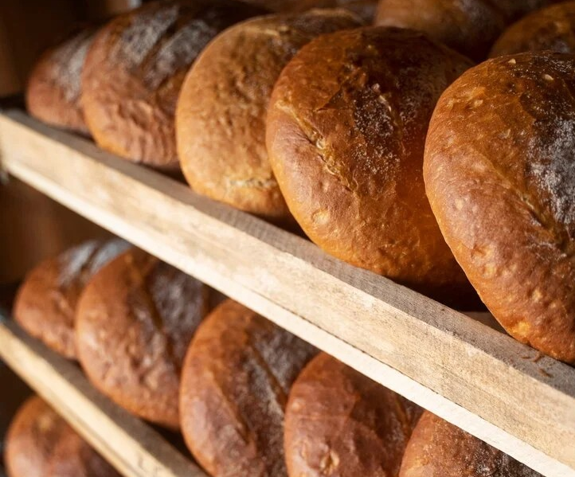
FERME DE WARELLES
Lieu : Petit-Enghien
Type de moulin : Sur pierre
Type de farine : Froment, épeautre
Origine du blé : 100 % Wallonie – céréales issues de la propre production
Taux de cendre : Blanche, semi-complète, T65, T80, T110, T150
Jours de livraison : Retrait à la ferme, discussions possibles
Franco : A discuter si livraison
Gamme bio ? Non
Farine stabilisée ? Non
Plaats: Petit-Enghien
Molentype: Op steen
Meelsoort: Tarwe, spelt
Oorsprong meel: 100 % Wallonië – granen uit eigen productie
Asgehalte: Wit, halfvol, T65, T80, T110, T150
Bezorgdagen: Afhalen op de boerderij, besprekingen mogelijk
Franco: Te bespreken indien levering
Biologisch assortiment? Nee
Gestabiliseerd meel? Nee
fermedewarelles@gmail.com
0477 36 39 71
Ferme de Warelles

Slide 9
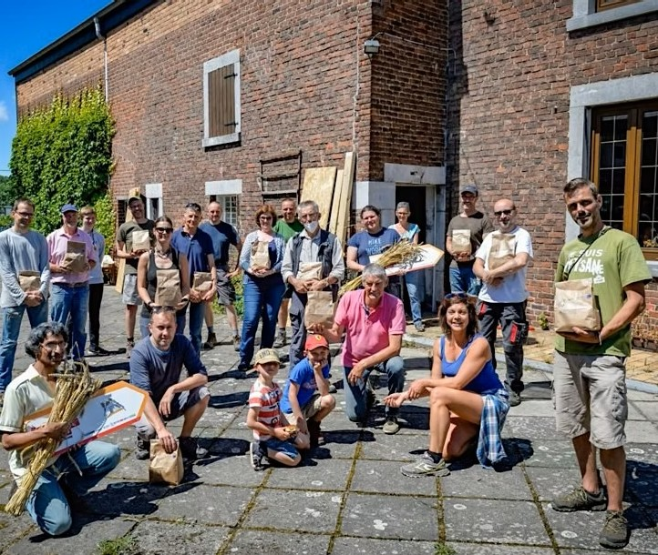
HISTOIRE D'UN GRAIN
Lieu : Thimister-Clermont
Type de moulin : Sur pierre
Type de farine : Froment, épeautre, seigle
Origine du blé : 100% Wallonie
Taux de cendre : Semi-complète ou complète. Pas de farine blanche.
Jours de livraison : Livraison via Phanasem le lundi, mercredi, vendredi
Franco : Phanasem (min 250kg)
Gamme bio ? 100% bio
Farine stabilisée ? Non
Plaats: Aalter
Molentype: Op steen
Meelsoort: Tarwe, spelt, rogge
Oorsprong meel: 100% Wallonië
Asgehalte: Halfvol of volkoren. Geen witte bloem..
Bezorgdagen: Levering via Phanasem op maandag, woensdag en vrijdag
Franco: Phanasem (min 250kg)
Biologisch assortiment? 100% biologisch
Gestabiliseerd meel? Nee
renaud@histoiredungrain.be
0465/09.41.03
Histoire d'un Grain

Slide 10
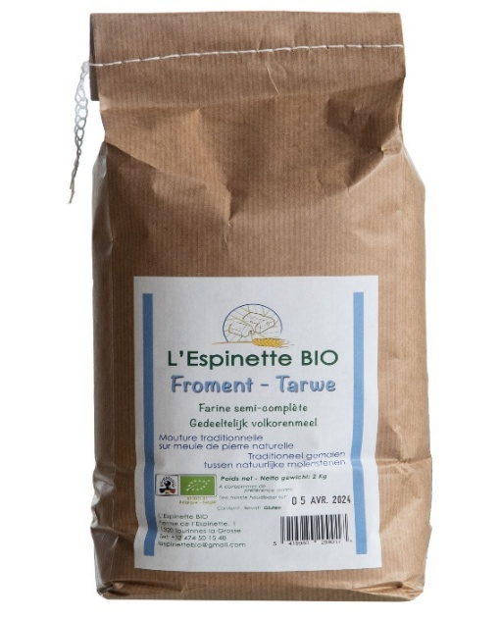
L’ESPINETTE
Lieu : Tourinnes-la-Grosse (Brabant Wallon)
Type de moulin : Sur pierre
Type de farine : Froment, épeautre, petit épeautre, seigle, grand épeautre
Origine du blé : 100% Wallonie
Taux de cendre : T55, T75, T80
Jours de livraison : Ils débutent et c'est en fonction du boulanger
Franco : 500 kg
Gamme bio ? 100% bio
Farine stabilisée ? Non
Plaats: Tourinnes-la-Grosse (Waals Brabant)
Molentype: Op steen
Meelsoort: Tarwe, spelt, kleine spelt, rogge, grote spelt
Oorsprong meel: 100% Wallonië
Asgehalte: T55, T75, T80
Bezorgdagen: Ze beginnen en het hangt af van de bakker
Franco: 500 kg
Biologisch assortiment? 100% biologisch
Gestabiliseerd meel? Nee
lespinettebio@gmail.com
0474 50 15 48
L'Espinette

Slide 11
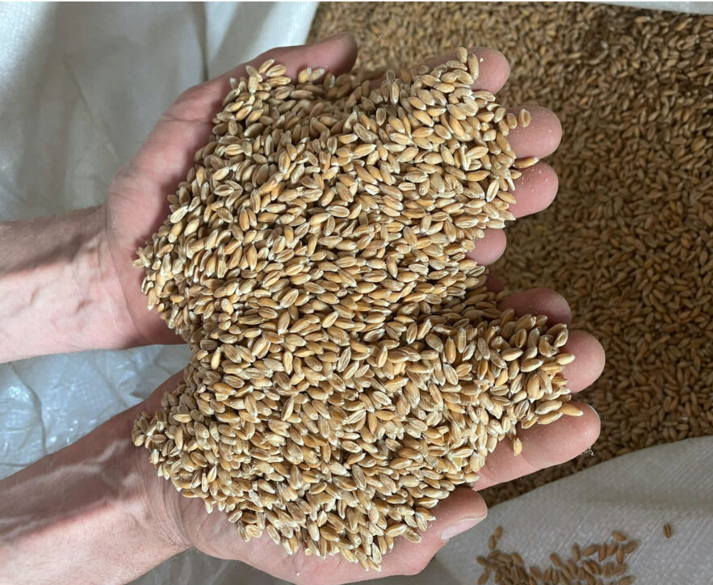
LES GRANDS BLÉS
Lieu : Saint-Georges-sur-Meuse
Type de moulin : Sur pierre
Type de farine : Froment, épeautre, petit épeautre, seigle, sarrasin
Origine du blé : 100% Wallonie
Taux de cendre : Blanche, semi-complète, complète, patissière
Jours de livraison : Jeudi mais s'adapte
Franco : Pas de franco mais quantité minimale par type de produit - 250kg
Gamme bio ? 100% bio
Farine stabilisée ? Non
Plaats: Saint-Georges-sur-Meuse
Molentype: Op steen
Meelsoort: Tarwe, spelt, kleine spelt, rogge, boekweit
Oorsprong meel: 100% Wallonië
Asgehalte: Blanche, Wit, halfvol, vol, patisserie
Bezorgdagen: Donderdag, maar past zich aan
Franco: Geen franco, maar minimale hoeveelheid per producttype - 250 kg
Biologisch assortiment? 100% biologisch
Gestabiliseerd meel? Nee
perma.garden.be@gmail.com
0473 92 99 91
Les Grands Blés

Slide 12
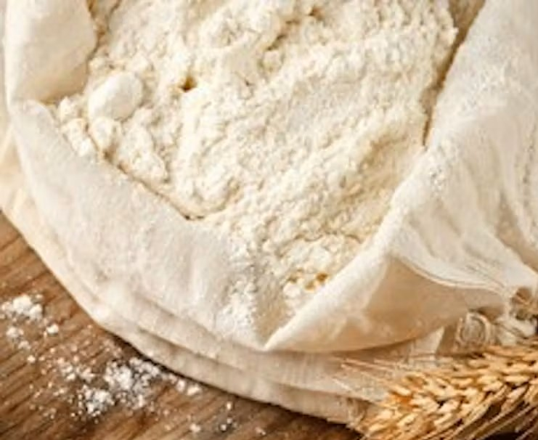
MOLENS VANDEN BEMPT
Lieu : Sint-Joris-Weert (Oud-Heverlee)
Type de moulin : Sur cylindre
Type de farine : Froment, épeautre, seigle, mixes multigrains (6 céréales avec avoine, orge, maïs,…)
Origine du blé : Principalement cultivées localement en Flandre
Taux de cendre : Blanche, complète
Jours de livraison : Non spécifié
Franco : Non spécifié
Gamme bio ? Non
Farine stabilisée ? Non spécifié
Plaats: Sint-Joris-Weert (Oud-Heverlee)
Molentype: Op cilinder
Meelsoort: Tarwe, spelt, rogge, meergranenmixen (6 granen met haver, gerst, maïs, enz.)
Oorsprong meel: Voornamelijk lokaal geteeld in Vlaanderen
Asgehalte: Wit, compleet
Bezorgdagen: Niet gespecificeerd
Franco: Niet gespecificeerd
Biologisch assortiment? Nee
Gestabiliseerd meel? Niet
gespecificeerd
info@molens-vandenbempt.be
016 47 71 11
Molens Vanden Bempt

Slide 13
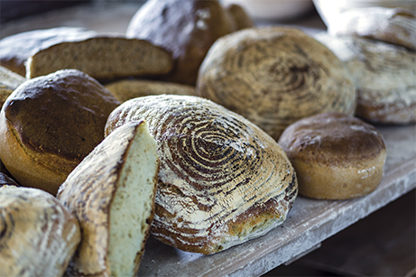
MOULIN DE HOLLANGE
Lieu : Hollange
Type de moulin : Sur pierre et sur cylindre
Type de farine : Froment, épeautre
Origine du blé : Principalement cultivées localement en Wallonie
Taux de cendre : Blanche, intégrale
Jours de livraison : Via un transporteur
Franco : 1 palette = 60 euros de livraison et prix dégressifs ensuite
Gamme bio ? Non
Farine stabilisée ? Non
Plaats: Hollange
Molentype: Op steen en op cilinder
Meelsoort: Tarwe, spelt
Oorsprong meel: Voornamelijk lokaal geteeld in Wallonië
Asgehalte: Wit, integraal
Bezorgdagen: Via een vervoerder
Franco: 1 pallet = 60 euro verzendkosten en daarna staffelkortingen
Biologisch assortiment? Nee
Gestabiliseerd meel? Nee
info@moulindehollange.be
061 26 68 76
Moulin de Hollange

Slide 14
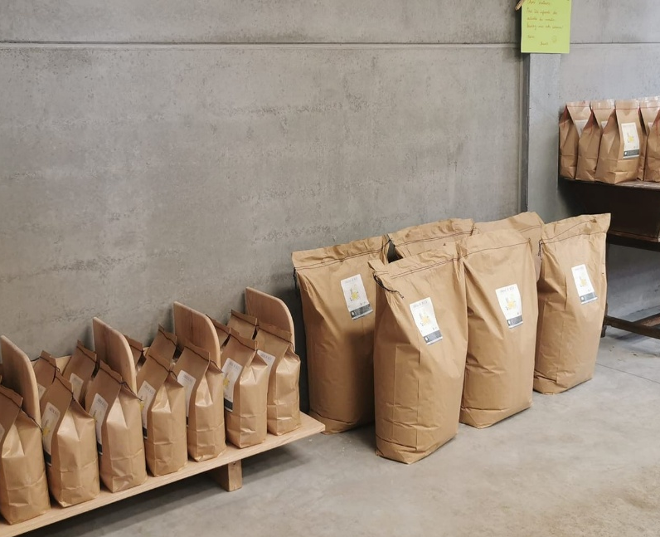
MOULIN DE MAUGRÉTOUT
Lieu : Clermont
Type de moulin : Sur pierre
Type de farine : Froment, épeautre, engrain, seigle
Origine du blé : 100 % Wallonie – céréales issues de la propre production
Taux de cendre : T60, T80, T100 et T120
Jours de livraison : Variable mais souvent mercredi et jeudi
Franco : 100 kg - 5 sacs
Gamme bio ? Non
Farine stabilisée ? Non
Plaats: Clermont
Molentype: Op steen
Meelsoort: Tarwe, spelt, eenkoren, rogge
Oorsprong meel: 100 % Wallonië – granen uit eigen productie
Asgehalte: T60, T80, T100 en T120
Bezorgdagen: Variabel, maar vaak op woensdag en donderdag
Franco: 100 kg - 5 sacs
Biologisch assortiment? Nee
Gestabiliseerd meel? Nee
bruno@moulindemaugretout.be
0495 32 69 07
Moulin de Maugretout

Slide 15
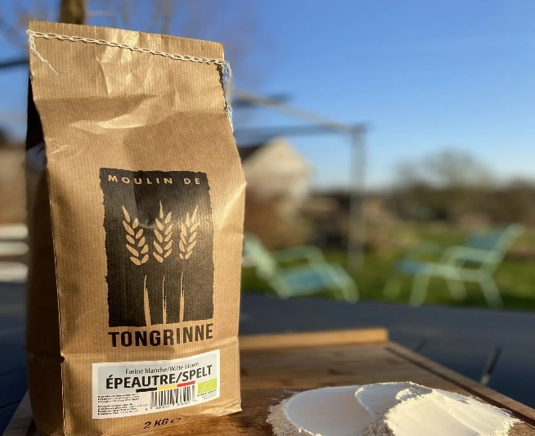
MOULIN DE TONGRINNE
Lieu : Sombreffe
Type de moulin : Sur cylindre
Type de farine : Froment, épeautre, seigle, petit épeautre
Origine du blé : 100 % Wallonie
Taux de cendre : T65 – T110 froment
T150 épeautre = Intégrale épeautre
T130 – Fleur de seigle = seigle
Jours de livraison : Livraison via Phanasem le lundi, mercredi, vendredi + Terroirist + bionaturels + Mabio (lundi, mercredi, vendredi)
Franco : Phanasem : 250kg, MaBio : 300 euros à discuter
Gamme bio ? 100% bio
Farine stabilisée ? Non
Plaats: Sombreffe
Molentype: Op cilinder
Meelsoort: Tarwe, spelt, rogge, kleine spelt
Oorsprong meel: 100 % Wallonië
Asgehalte: T65 – T110 tarwe
T150 spelt = volkoren spelt
T130 – Roggebloem = rogge
Bezorgdagen: Levering via Phanasem op maandag, woensdag, vrijdag + Terroirist + bionaturels + Mabio (maandag, woensdag, vrijdag)
Franco: Phanasem: 250 kg, MaBio: 300 euro, te bespreken
Biologisch assortiment? 100% biologisch
Gestabiliseerd meel? Nee
info@moulindetongrinne.be
0485 47 75 56
Moulin de Tongrinne

Slide 16
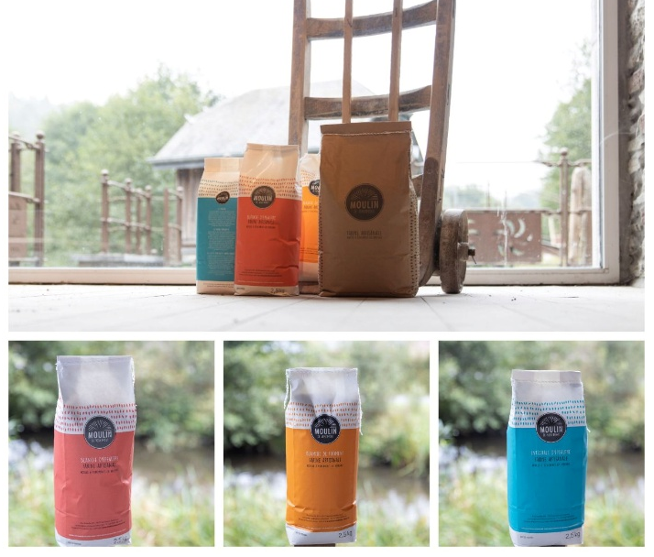
MOULIN DE VENCIMONT
Lieu : Vencimont
Type de moulin : Sur pierre et sur cylindre
Type de farine : Froment, épeautre
Origine du blé : 100 % Wallonie
Taux de cendre : Blanche de sarrasin et petit épeautre, intégrale
Jours de livraison : A la demande
Franco : Palette de 750kg,
assortiment de la gamme
Gamme bio ? Non
Farine stabilisée ? Non
Plaats: Vencimont
Molentype: Op steen en op cilinder
Meelsoort: Tarwe, spelt
Oorsprong meel: 100 % Wallonië
Asgehalte: Witte boekweit en kleine spelt, volkoren
Bezorgdagen: Op verzoek
Franco: Pallet van 750 kg, assortiment uit het gamma
Biologisch assortiment? Nee
Gestabiliseerd meel? Nee
contact@moulindevencimont.be
0471 02 32 22
Moulin de Vencimont

Slide 17
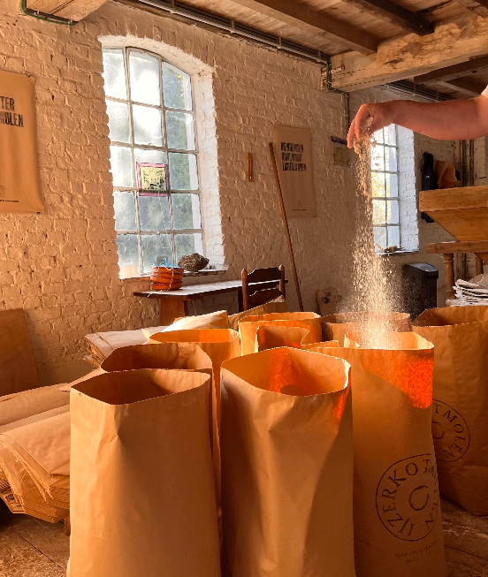
IJZERKOTMOLEN
Lieu : Sint-Maria-Latem
Type de moulin : Sur pierre, moulin à eau
Type de farine : Seigle, épeautre ancien, épeautre, blé, blé historique et petit-épeautre
Origine du blé : 100 % Belgique
Taux de cendre : T55, T65, T140
Jours de livraison : À convenir
Franco : En fonction de la commande
Gamme bio ? Uniquement BIO et BIODYNAMIE
Farine stabilisée ? Non
Plaats: Sint-Maria-Latem
Molentype: Op steen met waterkracht gemalen
Meelsoort: Rogge, oerspelt, spelt, tarwe, historische tarwe en eenkoorn
Oorsprong meel: 100 % België
Asgehalte: T55, T65, T140
Bezorgdagen: Af te spreken
Franco: Afhakelijk van de bestelling
Biologisch assortiment? Enkel BIO en BIODYNAMISCH
Gestabiliseerd meel? Nee
ijzerkot@gmail.com
www.ijzerkotmolen.be

Slide 18
Moulins semi gros
Halfgrote molens

Slide 19
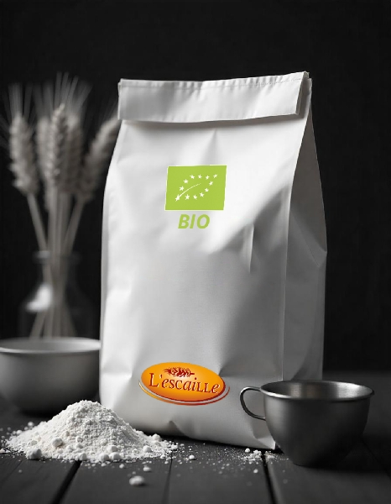
L’ESCAILLE
Lieu : Rhisnes
Type de moulin : Sur pierre
Type de farine : Froment, épeautre, seigle (amidonnier, kamut, sarrasin, vente de mixes)
Origine du blé : Approvisionnement local prioritaire (sans pourcentage communiqué)
Taux de cendre : Blanche, 80%, complète
Jours de livraison : Souvent le mercredi
Franco : 200 kg
Gamme bio ? Oui
Farine stabilisée ? Non
Plaats: Rhisnes
Molentype: Op steen
Meelsoort: Tarwe, spelt, rogge (amidonnier, kamut, boekweit, verkoop van mengsels)
Oorsprong meel: Prioriteit voor lokale bevoorrading (zonder vermelding van percentage)
Asgehalte: Wit, 80%, compleet
Bezorgdagen: Vaak op woensdag
Franco: 200 kg
Biologisch assortiment? Ja
Gestabiliseerd meel? Nee
info@farines.be
0473 92 99 91
L'Escaille

Slide 20
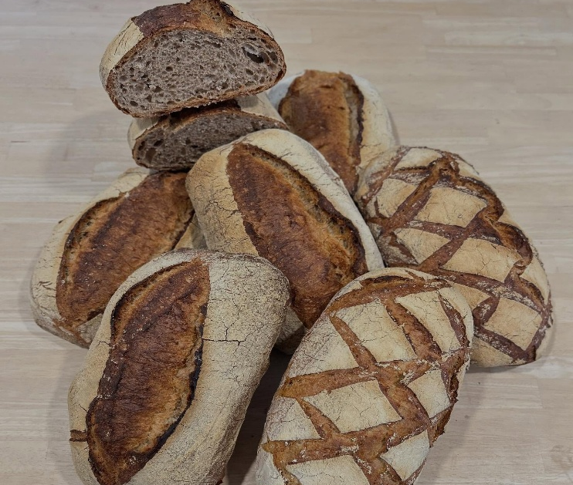
MOLENS DE DOBBELEER
Lieu : Halle
Type de moulin : Sur cylindre
Type de farine : Froment, épeautre, seigle
Origine du blé : Principalement belge – dont +/- 80 % issu du Pajottenland
Taux de cendre : T55, T65, T100, T110
Jours de livraison : Livraison via Phanasem le lundi, mercredi, vendredi
Franco : Phanasem (min 250kg)
Gamme bio ? Oui
Farine stabilisée ? Non sauf à la demande du client
Plaats: Halle
Molentype: Op cilinder
Meelsoort: Tarwe, spelt, rogge
Oorsprong meel: Voornamelijk Belgisch – waarvan +/- 80 % afkomstig uit het Pajottenland
Asgehalte: T55, T65, T100, T110
Bezorgdagen: Levering via Phanasem op maandag, woensdag en vrijdag
Franco: Phanasem (min 250kg)
Biologisch assortiment? Ja
Gestabiliseerd meel? Nee, tenzij op verzoek van de klant
orders@dedobbeleermills.be
02 356 50 12
Moulin De Dobbeleer

Slide 21
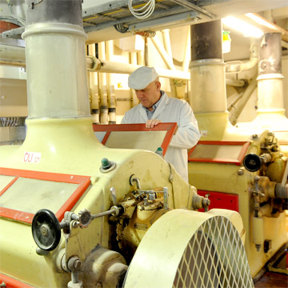
MOLENS
VAN OUDENAARDE
Lieu : Oudenaarde
Type de moulin : Sur cylindre
Type de farine : Froment, épeautre, seigle
Origine du blé : Approvisionnement local prioritaire (sans pourcentage communiqué)
Taux de cendre : T100, T65, T85
Jours de livraison : S’adapte à la demande
Franco : 800 kg
Gamme bio ? Oui
Farine stabilisée ? Non
Plaats: Oudenaarde
Molentype: Op cilinder
Meelsoort: Tarwe, spelt, rogge
Oorsprong meel: Prioriteit voor lokale bevoorrading (zonder vermelding van percentage)
Asgehalte: T100, T65, T85
Bezorgdagen: Past zich aan de vraag aan
Franco: 800 kg
Biologisch assortiment? Oui
Gestabiliseerd meel? Nee
info@molens-oudenaarde.be
055 31 12 97
Molens Van Oudenaarde

Slide 22

MOULIN BODSON
Lieu : Villers-l-'Evêque, Awans
Type de moulin : Sur pierre et sur cylindre
Type de farine : Froment, épeautre, seigle
Origine du blé : 100 % Wallonie – céréales issues de la propre production
Taux de cendre : T45, T55, T110, T150, Intégrale extraction98, T75 blanche
Jours de livraison : Dépend des demandes
Franco : 500 kg
Gamme bio ? Non
Farine stabilisée ? Non
Plaats: Villers-l-'Evêque, Awans
Molentype: Op steen en op cilinder
Meelsoort: Tarwe, spelt, rogge
Oorsprong meel: 100 % Wallonië – granen uit eigen productie
Asgehalte: T45, T55, T110, T150, Integrale afzuiging98, T75 wit
Bezorgdagen: Afhankelijk van de aanvragen
Franco: 500 kg
Biologisch assortiment? Nee
Gestabiliseerd meel? Nee
contact@moulinsbodson.be
04 257 40 45 / 0475 95 32 68
Moulin Bodson

Slide 23
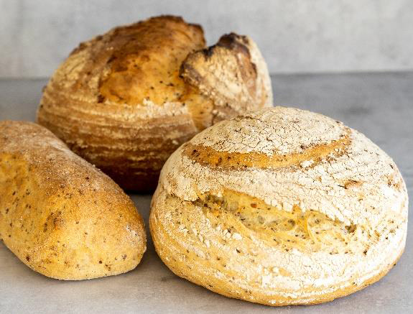
MOULIN DU VAL DIEU
Lieu : Plombières
Type de moulin : Sur cylindre
Type de farine : Froment, épeautre, seigle, vendent des mixes
Origine du blé : 100% Wallonie
Taux de cendre : Blanche, intégrale, mélanges de farines et de graines
Jours de livraison : Livraison via Phanasem le lundi, mercredi, vendredi
Franco : 250 kg
Gamme bio ? Non
Farine stabilisée ? Non sauf à la demande du client
Plaats: Plombières
Molentype: Op cilinder
Meelsoort: Tarwe, spelt, rogge, verkopen mengsels
Oorsprong meel: 100% Wallonië
Asgehalte: Wit, volkoren, mengsels van meel en granen
Bezorgdagen: Levering via Phanasem op maandag, woensdag en vrijdag
Franco: 250 kg
Biologisch assortiment? Nee
Gestabiliseerd meel? Nee, tenzij op verzoek van de klant
b.brouwers@lesmoulinsduvaldieu.be
0496 58 66 13
Moulin du Val Dieu

Slide 24
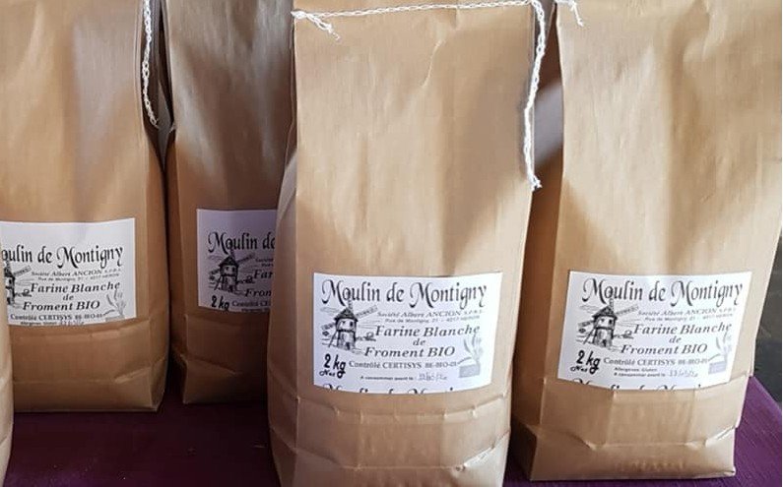
MOULIN DE MONTIGNY
Lieu : Héron
Type de moulin : Sur cylindre
Type de farine : Froment, épeautre
Origine du blé : Céréales principalement cultivées localement par des agriculteurs régionaux
Taux de cendre : Blanche, grise, intégrale
Jours de livraison : A la demande
Franco : Pas de franco, à discuter
Gamme bio ? Oui
Farine stabilisée ? Non
Plaats: Héron
Molentype: Op cilinder
Meelsoort: Tarwe, spelt
Oorsprong meel: Voornamelijk lokaal geteelde granen door regionale boeren;
Asgehalte: Wit, grijs, integraal
Bezorgdagen: Op verzoek
Franco: Geen franco, te bespreken
Biologisch assortiment? Ja
Gestabiliseerd meel? Nee
xavier.mauroy@skynet.be
0496 21 40 87
Moulin de Montigny

Slide 25
Moulins industriels
Industriële molens

Slide 26
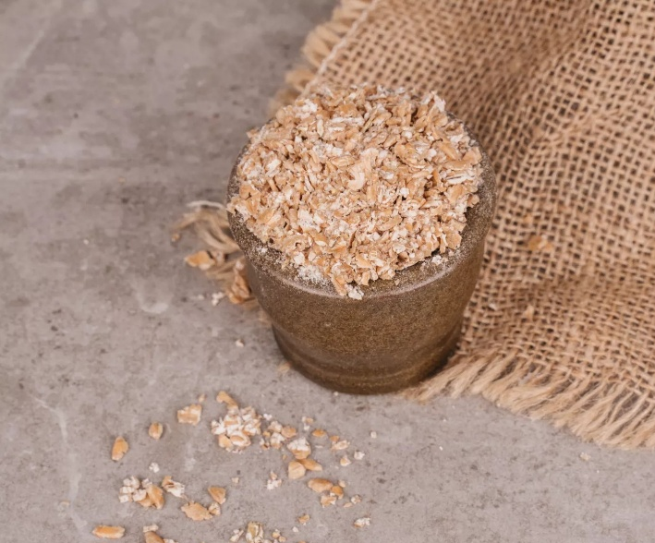
MOULIN NOVA
Lieu : Frasnes-lez-Anvaing
Type de moulin : Sur cylindre
Type de farine : Froment, épeautre, seigle, multicéréales
Origine du blé : Environ 80 % de la production issue de blé cultivé localement
Taux de cendre : Blanc, gros, intégral
Jours de livraison : Mercredi
Franco : 1 tonne
Gamme bio ? Oui
Farine stabilisée ? Oui
Plaats: Frasnes-lez-Anvaing
Molentype: Op cilinder
Meelsoort: Tarwe, spelt, rogge, meergranen
Oorsprong meel: Ongeveer 80 % van de productie is afkomstig van lokaal geteelde tarwe.
Asgehalte: Wit, groot, integraal
Bezorgdagen: Woensdag
Franco: 1 ton
Biologisch assortiment? Ja
Gestabiliseerd meel? Ja
sales@molensnova.be
069 590 590
MoulinNova

Slide 27
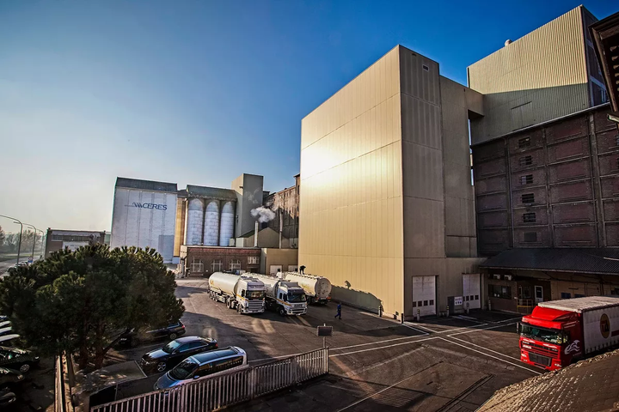
CERES
Lieu : Bruxelles
Type de moulin : Cylindre
Type de farine : Froment, épeautre, seigle
Origine du blé : Belgique et pays limitrophes (France, Allemagne), Europe centrale (Pologne, République tchèque)
Taux de cendre : Non spécifié
Jours de livraison : Non spécifié
Franco : Non spécifié
Gamme bio ? Non spécifié
Farine stabilisée ? Oui
Plaats: Brussel
Molentype: Cylindre
Meelsoort: Tarwe, spelt, eenkoorn
Oorsprong meel: België en aangrenzende landen (Frankrijk, Duitsland), Centraal-Europa (Polen, Tsjechië)
Asgehalte: Niet gespecificeerd
Franco: Niet gespecificeerd
Biologisch assortiment? Niet gespecificeerd
Gestabiliseerd meel? Ja
info@ceres.be
02 240 06 00
Ceres

Slide 28
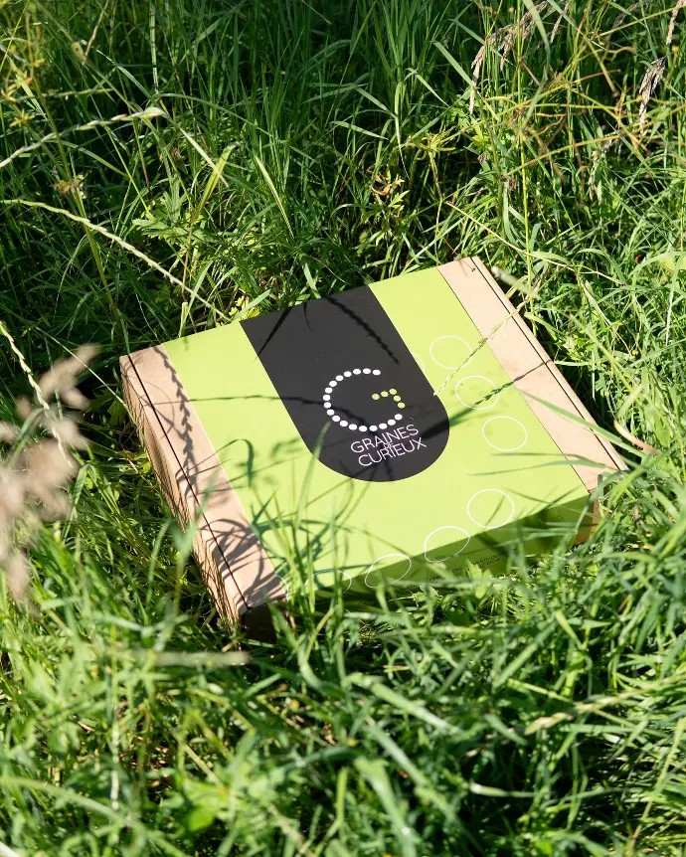

GRAINES DE CURIEUX
Lieu : Fernelmont (Namur)
Type de moulin : Cylindre
Type de farine : Froment ancien, petit épeautre, sarrasin, épeautre, seigle (selon production)
Origine du blé : 100 % Belgique
Taux de cendre : T65, T110
Jours de livraison : Livraison via Mabio (lundi, mercredi, vendredi), Terroirist (tous les jours) et Phanasem (lundi, mercredi, vendredi)
Franco : MaBio (300 euros à discuter) - Terroirist (350 euros) – Phanasem (250kg)
Gamme bio ? 100% bio
Farine stabilisée ? Non
Plaats: Fernelmont (Namen)
Molentype: Cilinder
Meelsoort: Oude tarwe, kleine spelt, boekweit, spelt, rogge (afhankelijk van de productie)
Oorsprong meel: 100 % België
Asgehalte: T65, T110
Bezorgdagen: Boek via Mabio (maandag, woensdag, vrijdag), Terroirist (elke dag) en Phanasem (maandag, woensdag, vrijdag)
Franco: MaBio (300 euro, te bespreken) - Terroirist (350 euro) – Phanasem (250 kg)
Biologisch assortiment? 100% biologisch
Gestabiliseerd meel? Nee
contact@grainesdecurieux.be
0490 64 62 04
Graines de Curieux

Slide 29
Grossistes
Groothandelaars

Slide 30
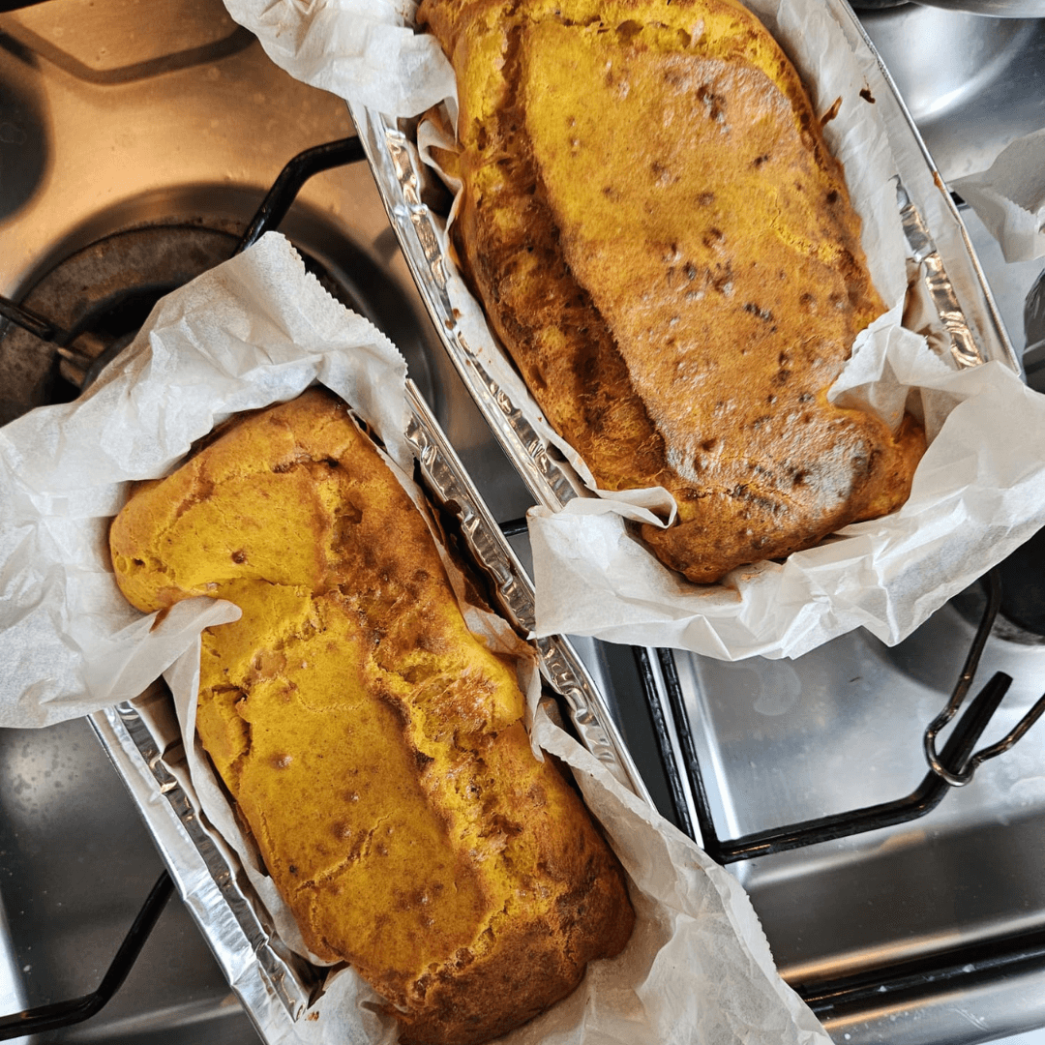
MABIO
Lieu : Gembloux (Namur)
Type de farine : Farine de Belgrains et Moulin de Tongrinne
Origine du blé : Distributeur – farines issues de moulins wallons (100 % Wallonie)
Jours de livraison : Livraison lundi, mercredi, vendredi
Franco : 300 euros à discuter
Gamme bio ? 100% bio
Farine stabilisée ? Non
Plaats: Gembloers (Namen)
Meelsoort: Meel van Belgrains en Moulin de Tongrinne (tarwe, spelt, kleine spelt, rogge)
Oorsprong meel: Distributeur – Distributeur – meel uit Waalse molens (100 % Wallonië)
Bezorgdagen: Levering op maandag, woensdag, vrijdag
Franco: 300 euro te bespreken
Biologisch assortiment? 100% biologisch
Gestabiliseerd meel? Nee
info@mabio.be
0495 70 18 79
MaBio

Slide 31

TERROIRIST
Lieu : Bruxelles
Type de farine : Farine du Moulin de Tongrinne, Graine de curieux
Origine du blé : Distributeur – farines issues de moulins wallons (100 % Wallonie)
Jours de livraison : Tous les jours, du lundi au samedi
Franco : 350 euros à discuter
Gamme bio ? 100% bio
Farine stabilisée ? Non
Plaats: Brussel
Meelsoort: Meel van de Moulin de Tongrinne, Graine de curieux
Oorsprong meel: Distributeur – meel uit Waalse molens (100 % Wallonië)
Bezorgdagen: Elke dag, van maandag tot zaterdag
Franco: 350 euro te bespreken
Biologisch assortiment? 100% bio
Gestabiliseerd meel? Nee
commandes@terroirist.be
02 242 72 27
Terroirist

Slide 32

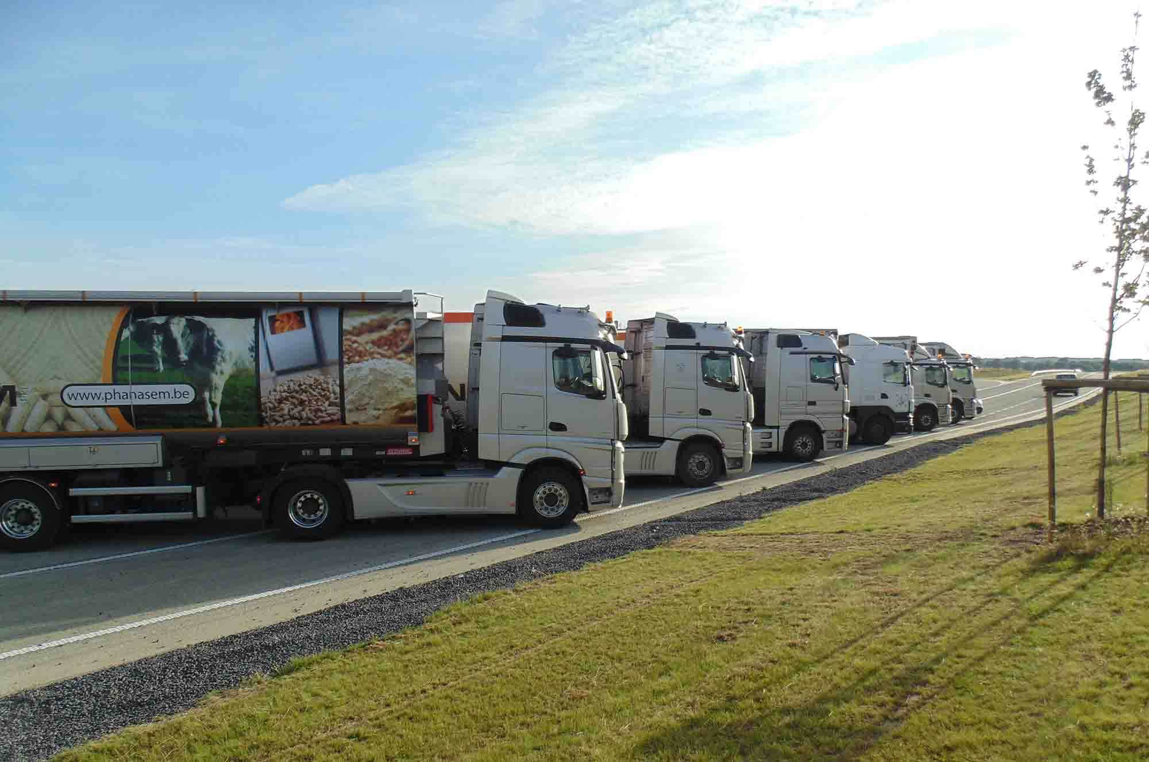
PHANASEM
Lieu : Soignies (Hainaut))
Moulins distribués : Molens De Dobeleer, Histoire d’un grain, Moulin Val Dieu, Ferme de Grange, Moulin de Tongrinne, Graine de curieux, Belgrains
Origine du blé : Distributeur – farines issues de moulins belges (100% belge)
Jours de livraison : Lundi, mercredi, vendredi
Franco : 250kg
Gamme bio ? Oui
Farine stabilisée ? Non
Plaats: Soignies (Henegouwen)
Verdeelde molens : Molens De Dobeleer, Histoire d’un grain, Moulin Val Dieu, Ferme de Grange, Moulin de Tongrinne, Graine de curieux, Belgrains
Oorsprong meel: Meel afkomstig van Belgische molens (100% Belgisch)
Bezorgdagen: maandag, woensdag, vrijdag
Franco: 250kg
Biologisch assortiment? Ja
Gestabiliseerd meel? Nee
info@phanasem.be
067 490 239
Phanasem

Slide 33
Cette base de données a été créée par le Service Good Food B2B
Pour toute question, n'hésitez pas à nous contacter : B2B@goodfood.brussels
-
Deze database is gemaakt door de Good Food B2B Dienst.
Voor vragen kunt u contact met ons opnemen via: B2B@goodfood.brussels
2026

